Slide 1
2017년 개인정보보호 실무 요령
2017. 4.

Slide 2
개인정보 보호법의 이해

Slide 3
개인정보
살아있는 개인에 관한 정보로서
성명, 주민번호, 영상 등을 통하여 개인을 알아볼 수 있는 정보
다른 정보와 쉽게 결합하여 알아볼 수 있는 것도 포함
* 고유식별정보: 주민등록번호, 여권번호, 운전면허번호, 외국인등록번호
* 이름+주소 “ ~ 에 거주하는 누구”, 이름+전화번호 “ ~ 의 전화번호”
유형별 개인정보 (예시)
인적사항: 성명, 주민등록번호, 주소, 전화번호, 생년월일, 출생지, 가족관계 등
신체적정보: 얼굴, 지문, 홍채, 유전자정보, 키, 몸무게, 건강상태, 진료기록, 장애등급 등
정신적정보: 물품구매기록, 웹사이트 검색기록, 사상, 종교, 가치관 등
재산적정보: 소득, 신용카드번호, 통장계좌번호, 부동산내역, 신용평가정보 등
교육정보: 학력,성적, 출석상황, 생활기록부, 상벌기록 등
근로정보: 직장, 고용주, 근무처, 근로경력, 직무평가기록 등
사회적정보: 법적정보(전과, 범죄기록, 재판기록, 과태료 내역 등), 병역정보(군번, 계급 등)

Slide 4
개인정보 보호
정보주체의 개인정보를 정당하게 수집 이용하고,
개인정보를 보관, 관리하는 과정에서 내부자의 고의나 관리 부주의 및 외부의 공격으로부터 유출,변조, 훼손되지 않도록 하며,
정보주체의 개인정보 자기결정권이 제대로 행사되도록 보장하는 일련의 행위

Slide 5
개인정보보호 관련 법령
[법령]
개인정보 보호법(2016. 9. 30.)
개인정보 보호법 시행령(2016. 9. 30.)
개인정보 보호법 시행규칙(2014. 11. 19.)
교육부 개인정보보호 지침(2015. 4. 20.)
표준개인정보보호지침(2016. 6. 30. 행정자치부)
개인정보의 안전성 확보조치 기준(2016. 9. 1. 행정자치부)
[가이드]
공공기관 영상정보처리기기 설치·운영 가이드라인(2015. 1. 12. 행정자치부)
개인정보 수집제공 동의서 작성 가이드라인(2016. 7. 4., 행정자치부)
개인정보 수집 최소화 가이드라인(2016. 11. 29., 행정자치부)
개인정보 비식별 조치 가이드라인(2016. 6. 30.)
홈페이지 개인정보 노출방지 안내서(2016. 6., 행자부)
교육부 개인정보보호 업무사례집(2014. 12.)

Slide 6
주민등록번호 법정주의 강화

Slide 7
관련 용어 정의
개인정보의 수집, 생성, 기록, 저장, 보유, 가공, 편집, 검색,
출력, 정정,복구, 이용, 제공, 공개, 파기, 기타 이와 유사한 행위
처리
처리되는 정보에 의해 알아볼 수 있는 그 정보의 주체가 되는 사람
정보주체
개인정보
처리자
업무를 목적으로 개인정보파일을 운용하기 위하여 개인정보를 처리하는 공공기관, 법인, 단체, 개인 등
개인정보
파일
개인정보를 쉽게 검색할 수 있도록 일정한 규칙에 따라 체계적으로 배열하거나 구성한 개인정보 집합물
영상정보
처리기기
일정한 공간에 지속적으로 설치되어 사람 또는 사물의 영상 등을
촬영하거나 이를 전송하는 장치 (CCTV, 네트워크 카메라)

Slide 8
관련 용어 정의
개인정보
보호책임자
개인정보의 처리에 관한 업무를 총괄해서 책임지는 자
※ 학교-학교장, 교육지원청-4급이상 공무원(과단위 5급)
개인정보
보호담당자
각급 기관의 실질적인 개인정보 보호업무를 담당하는 자로 개인정보책임자가 지정한 자
개인정보
처리시스템
개인정보를 처리할 수 있도록 체계적으로 구성한 데이터베이스 시스템

Slide 9
개인정보 처리 단계별 준수사항

Slide 10
개인정보의 수집·이용(법 제15조)
① 정보주체의 동의를 받은 경우
② 법률의 특별한 규정, 법령상 의무준수를 위해 불가피한 경우
③ 공공기관이 법령에서 정한 소관업무를 위해 불가피한 경우
④ 정보주체와의 계약 체결이행에 불가피한 경우
⑤ 명백히 정보주체 또는 제3자의 급박한 생명, 신체, 재산의 이익을 위하여 필요한 경우
⑥ 개인정보처리자의 정당한 이익달성을 위해 필요한 경우
개인정보 처리의 제한
- 최소한의 개인정보 수집
최소한의 개인정보 수집이라는 입증 책임은 개인정보처리자가 부담
- 민감정보, 고유식별정보의 처리 제한
별도 동의를 받은 경우, 법령에서 허용하는 경우
- 주민등록번호 처리의 제한
단, 주민등록번호는 법령에서 허용된 경우만 처리 가능
※ 민감정보: 사상, 신념, 정당의 가입·탈퇴, 정치적 견해, 건강, 성생활 등에 관한 정보, 유전정보,
전과·수형기록 등 범죄경력 정보

Slide 11
개인정보의 동의
동의 받을때 고지사항
수집·이용목적, 수집항목, 보유 및 이용 기간, 거부권 및 그에 따른 불이익
동의 받는 방법
동의서 직접 서명, 전화, 메일, 인터넷 홈페이지 활용 등
별도 동의 필요
제3자 제공, 민감정보, 고유식별정보(주민등록번호 제외)
법정대리인 동의 필요
만 14세 미만 아동에 대해 법정대리인의 동의 필요

Slide 12
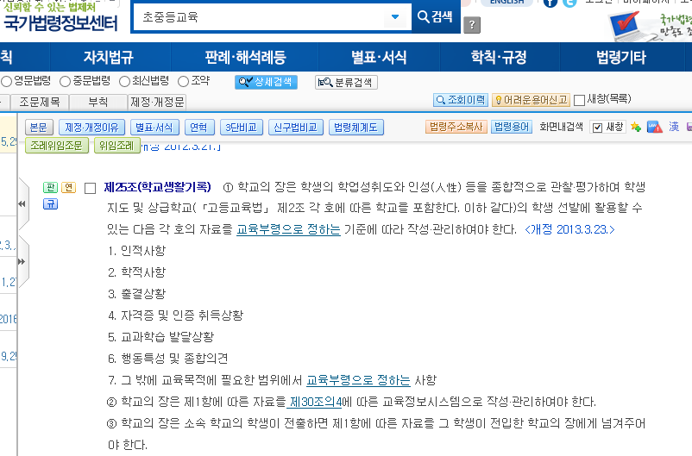
개인정보의 수집 허용의 예시(법령에서 허용)

Slide 13
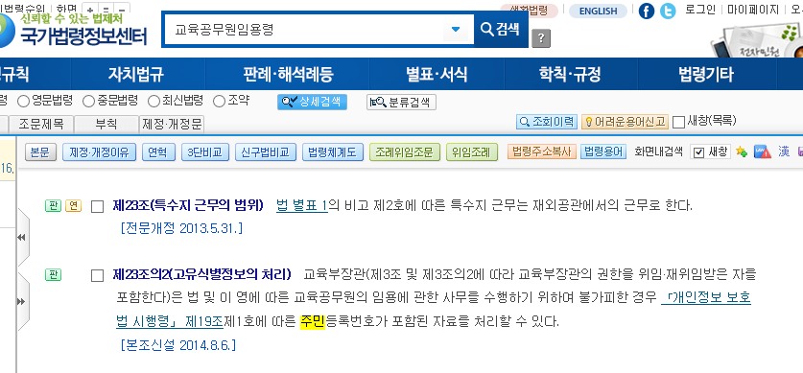
개인정보의 수집 허용의 예시(법령에서 허용)
초·중등교육법 시행령
교육공무원임용령

Slide 14
개인정보의 수집 예시(정보주체의 동의)

Slide 15
개인정보의 제3자 제공
제3자 제공 가능 범위
- 법률에 특별한 규정이 있는 경우
- 정보주체의 별도 동의를 받은 경우
- 명백히 정보주체, 제3자의 급박한 생명, 신체, 재산이익을 위한 경우
- 통계작성, 학술연구를 목적으로 개인을 알아볼 수 없는 형태로 제공
<법률에 특별한 규정이 있는 경우(예시)>
업무 | 요청자 | 관련법률 | 법적요건 및 요구자료
국회 | 위원회 | 국회법 | 안건의 심의 또는 국정감사, 국정조사와 직접 관련된 보고 또는 서류
수사 | 수사기관 | 형사소송법 | 수사에 관하여 필요한 사항의 보고
감사 | 감사원 | 감사원법 | 감사상 필요한 협조와 지원 요구
기타 | 공직자윤리위원회 | 공직자윤리법 | 재산에 관한 등록사항 및 변동사항 공개

Slide 16
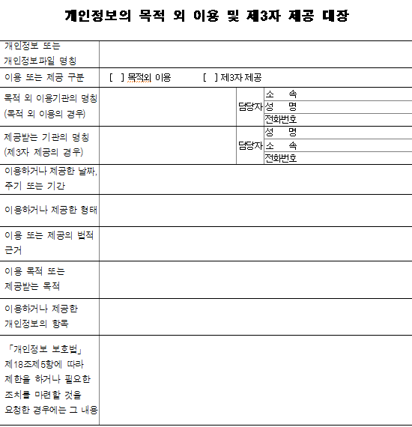
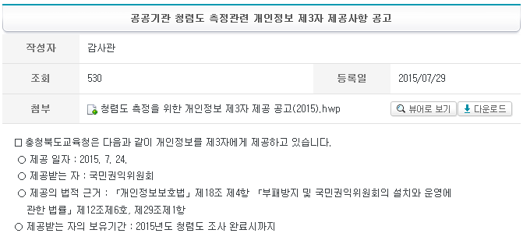
개인정보의 제3자 제공시 조치 사항
게재항목 : 목적 외 이용한 날짜, 법적 근거, 목적, 개인정보의 항목

Slide 17
개인정보의 처리 위탁
위탁 시 문서화
- 목적·범위, 목적 외 처리금지, 재위탁 제한, 안전성 확보 조치 등 명시
* 지침 상의 ‘표준 개인정보처리위탁 계약서’ 활용
수탁자 관리·감독
- 개인정보를 안전하게 처리하는지 정기적으로 감독
- 분실, 도난, 유출, 훼손되지 않도록 정기적으로 교육 실시
- 위탁계약 종료 시 자료파기 등의 확약서 징구 등
홈페이지 등에 위탁 공개
- 개인정보처리방침 등에 위탁사항 공개(위탁업무 내용, 수탁자)
- 홍보·판매권유 업무 위탁 시 정보주체에 대해 개별 고지
교육(행정)기관에서의 개인정보 처리 위탁 (예시)
시스템 유지관리, 홈페이지 유지관리, 공무원증 발급, 청렴도평가, 교육수첩제작,
졸업앨범 제작, 전자학생증 발급, 원서접수 등

Slide 18
개인정보 위탁과 제3자 제공의 차이점
구 분 | 개인정보처리 위탁 | 개인정보 제3자 제공
관련 조항 | 법 제26조 | 법 제17조~20조
이전 목적 | 위탁자의 이익을 위하여 처리 (수탁업무 처리) | 제3자의 이익을 위하여 처리
예측가능성 | 정보주체가 사전 예측 가능 | 정보주체가 사전 예측 곤란
이전 방법 | 원칙 : 위탁사실 공개 예외 : 위탁사실 고지 | 원칙 : 제공목적 등 고지 후 정보주체 동의 획득
관리·감독책임 | 위탁자 책임(사용자 책임) ※수탁자를 개인정보처리자의 소속 직원으로 봄 | 제공받는 자 책임
손해배상 책임 | 위탁자 부담(사용자 책임) | 제공받는 자 부담
법적 조치사항 | - 위탁계약서 작성 - 위탁 업무 내용 등을 홈페이지 에 공개 - 수탁자에 대한 개인정보 안전처리 여부 관리감독(수탁자 교육, 지도점검 등) | - 정보주체의 동의 획득 - 법률에 특별한 규정, 법령상 의무 준수 등 - 목적외 제3자 제공 시 홈페이지에 공개 (대장 기록 관리)
사례 | 졸업앨범, 수학여행, 학생증 제작(카드 기능 미 연계) 등 | 시·군청에 학생 정보 제공, 수사 자료 제공 등

Slide 19
개인정보의 파기
보유기간 만료 및 수집·이용 목적 달성 시 지체 없이(5일 이내) 파기
파기방법
- 출력물, 서면 등: 파쇄 및 소각처리
- 전자적 파일: 복원이 불가능한 방법으로 영구 삭제
※ 법령에 따라 보존할 경우 다른 개인정보와 분리하여 저장·관리
파기절차
※ 관련서식: 개인정보파일 파기 관리대장
개인정보파일 파기 요청
[개인정보취급자]
파기 검토·승인
[개인정보 보호책임자]
개인정보파일 파기 및 보고
[개인정보취급자]
개인정보파일 공개내용 삭제 및 파기사실 공개
[개인정보취급자 및 홈페이지담당자 협조]
파기대장에 기록
[담당자]

Slide 20
개인정보의 처리 단계-예시(현장학습,수련활동)

Slide 21
개인정보의 처리 단계-예시(현장학습,수련활동)

Slide 22
개인정보의 처리 단계-예시(현장학습,수련활동)

Slide 23
개인정보의 처리 단계-예시(현장학습,수련활동)

Slide 24
영상정보처리기기[CCTV]설치
공개된 장소의 설치 가능 범위
- 법령에서 구체적으로 허용하는 경우
- 범죄의 예방 및 수사, 시설안전 및 화재예방
- 교통단속, 교통정보 수집·분석 및 제공을 위해 필요한 경우
* 공개된 장소: 민원실 등 주민의 출입 제한이 없는 공공기관 내부
비공개된 장소의 설치 가능 범위
- 정보주체의 동의 획득, 법률에 특별한 규정이 있는 경우
* 비공개된 장소: 학생 교사 등 학교관계자만 출입이 가능한 학교시설 등
‘법률에 특별한 규정이 있는 경우’의 예
초·중등교육법 제30조의8
학교의 장은 학생의 안전을 위하여 영상정보처리기기 설치에 관한 사항을 시행해야 함

Slide 25
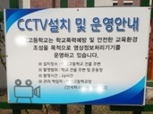
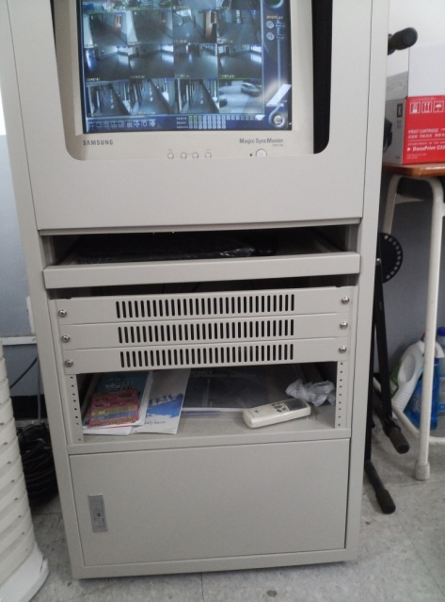
영상정보처리기기[CCTV]운영
CCTV 임의조작, 녹음 금지
안내판 설치 의무화
- 설치목적 및 장소, 촬영범위 및 시간, 관리책임자 및 연락처
- (위탁한 경우) 수탁관리자 성명(또는 직책) ㆍ 업체명 및 연락처
* 촬영범위 내에서 정보주체가 알아보기 쉬운 장소에 설치
영상정보의 안전성 확보(유출 및 변조 예방)
- 영상정보처리기기는 잠금장치가 있는 곳에 보관
영상정보처리기 운영관리 방침 수립
- 인터넷 홈페이지에 게재(법 제25조제7항)
※ 영상정보처리기기 운영․관리 방침 수립 대신에 영상정보처리기기 설치․운영에 관한 사항을
개인정보 처리방침에 포함하여 공개하는 것도 가능
영상정보의 보관기간
- 목적달성을 위해 필요한 최소한의 기간(표준지침 상 30일 이내)
- 파기 시 파기하는 영상정보파일명, 파기일시, 파기담당자 기록
* 보관기관 경과시 자동삭제 권장 ➔ 주기적으로 파기여부 점검 후 기록

Slide 26
개인영상정보의 열람

Slide 27
개인정보의 안전성 확보 조치
개인정보 저장 시 안전성 확보 조치
- 개인정보시스템: NEIS, 홈페이지, 그린마일리지, 기타 개인정보저장시스템
- 개인정보 암호화 저장, 불필요 시 즉시 파기
※ 암호화 의무 대상: 고유식별정보, 비밀번호, 바이오정보
- 시스템 권한 부여 시 업무수행에 필요한 최소범위로 차등 부여 및 불필요 시 회수
- 개인정보 저장 PC의 보안관리: 주기적 백신 점검, 비밀번호 변경, 윈도우 업데이트 등

Slide 28
개인정보파일 등록
법 제32조, 시행령 제33조~34조, 교육부 지침 제54조~64조
- 개인정보파일 운용 시, 60일이내 행자부 장관(intra.privacy.go.kr)에게 등록
- 개인정보 파일의 보유·파기 현황을 개인정보처리방침에 공개 (홈페이지]
개인정보파일 등록 예외 사항
1. 국가안전, 외교상 비밀, 그 밖의 국가의 중대한 이익에 관한 사항
2. 범죄의 수사, 공소의 제기 및 유지, 형 및 감호의 집행, 교정 ·보호처분 등에 관한 사항
3. 「조세범처벌법」 및 「관세법」 에 따른 범칙 행위 조사관련 개인정보파일
4. 공공기관의 내부적 업무처리만을 위하여 사용되는 개인정보파일
5. CCTV 등 영상정보처리기기를 통하여 처리되는 개인영상정보파일
6. 자료·물품 또는 금전의 송부, 1회성 행사 수행의 목적을 위해 수집된 개인정보파일
개인정보파일 등록 시, 교육부가 제공하는 “개인정보파일 표준목록＂에 따라 등록

Slide 29
각급학교 개인정보파일 표준 목록(예시)
보유 부서명 | 개인정보파일명 | 비고
○○부 | 학교생활기록부
○○부 | 학부모서비스신청자명단
○○부 | 학생건강기록부
○○부 | ○○학교홈페이지회원정보
○○부 | 발전기금기탁자관리
○○부 | 민원사무처리부
○○부 | 학교운영위원회명부
○○부 | 스쿨뱅킹(CMS)정보
○○부 | 운동부관리 | 내부업무
○○부 | 도서관대출관리 | 내부업무
○○부 | Wee클래스학생상담일지 | 내부업무
○○부 | 교원 인사관리 | 내부업무
○○부 | 지출결의서 관리 | 내부업무

Slide 30
개인정보처리방침(법 제30조)
❐ 개인정보처리자는 개인정보처리방침을 수립·공개
❐ 수립·변경 시 정보주체가 쉽게 확인토록 변경 전·후 비교하여 홈페이지에 지속적으로 게재
❐ 반드시 『개인정보처리방침』이라는 명칭 사용
❐ 홈페이지 공개 시 글자 크기, 색상 등 활용하여 다른 고지 사항과 구분
처리방침 필수 기재 사항
① 개인정보의 처리목적 ② 개인정보의 처리 및 보유기간
③ 개인정보의 제3자 제공에 관한 사항(해당 시) ④ 개인정보의 처리 위탁에 관한 사항(해당 시)
⑤ 정보주체의 권리・의무 및 행사방법에 관한 사항
⑥ 처리하는 개인정보의 항목 ⑦ 개인정보의 파기에 관한 사항
⑧ 개인정보 보호책임자에 관한 사항 ⑨ 개인정보 처리방침의 변경에 관한 사항
⑩ 개인정보 안전성 확보조치에 관한 사항

Slide 31
개인정보의 유출(법 제34조)
개인정보의 유출
❐ 개인정보가 포함된 서면, 이동식 저장장치, 휴대용 컴퓨터 등을 분실하거나 도난당한 경우
❐ 개인정보가 저장된 데이터베이스 등 개인정보처리시스템에 정상적인 권한이 없는 자가 접근한 경우
❐ 개인정보처리자의 고의 또는 과실로 인해 개인정보가 포함된 파일 또는 종이문서, 기타 저장 매체가 권한이 없는 자에게 잘못 전달된 경우
❐ 기타 권한이 없는 자에게 개인정보가 전달된 경우
(표준개인정보보호지침 제25조)
개인정보의 노출
❐ 일반적으로 홈페이지를 이용하는 자가 해킹 등 특별한 방법을 이용하지 않고, 정상적으로
인터넷을 이용하면서 타인의 개인정보를 취득할 수 있도록 인터넷에 방치되어 있는 것을 말함
(출처: 홈페이지 개인정보 노출방지 가이드라인, 행자부)

Slide 32
개인정보의 유출(법 제34조)
법 제34조, 시행령 제39조~40조, 교육부 지침 제50조~53조
- 개인정보 1만 명 이상 유출 시, 한국인터넷진흥원에 신고(미신고시, 3천 만원 과태료)
개별통보 및 홈페이지에 유출 사실 7일 이상 게재(미 게재 시, 시정조치 명령)
- 1명 이상 개인정보 유출 시, 상급기관 경유 5일 이내 유출내용 및 조치결과 교육부에 보고
개인정보 유출 시, 정보주체에게 알려야 할 사항
1. 유출된 개인정보의 항목 2. 유출된 시점과 그 경위
3. 피해 최소화를 위한 정보주체의 조치 방법
4. 기관(학교)의 대응조치 및 피해 구제절차 5. 피해 신고접수 담당부서 및 연락처
개인정보 유출 사고 시 지체 없이(5일 이내) 알리지 않은 경우: 과태료 3천만원이하 부과
피해 최소화 대책을 마련하지 않거나 필요한 긴급 조치를 하지 않은 경우: 시정조치명령

Slide 33
개인정보 보호 관련 각종 사례

Slide 34
과도한 개인정보 수집 및 유출 주의
인증서 공유 금지
- 예) 인증서 도용 학교 생활기록부 무단변경
신학기 가정환경조사서에 과도한 학생 · 학부모 개인정보 수집
- 학부모 직업, 소득수준등 불필요한 정보 수집
채용(방과후 강사, 기간제 교사 등)시 응시자 제출 서류 최소한 으로 접수
- 졸업증명서 등 관련 서류는 최종합격 이후 제출
국민신문고 민원 신청 사항이 외부에 알려지지 않도록 주의 필요
정보공개포털 원문 공개[open.go.kr]에 의한 개인정보 노출 주의
- 업무관리 시스템 문서 기안 또는 접수시
대국민공개여부, 직원열람제한등 개인정보가 포함되어 있으면 비공개 처리

Slide 35
홈페이지 내 개인정보 노출 주의
홈페이지에 합격자ㆍ반편성ㆍ기숙사 방배정 등 발표 시, 개인정보 노출 주의
- 수험번호만 공개 또는 전화번호 끝 네자리와 이름 마스킹 처리 (1234, 홍○동)
- 결과 발표에 실명 등 개인정보 포함 시 게시기간 만료 후 즉시 삭제
- 개별 통보하는 경우 전화 또는 이메일로 당사자에게 알림
학교운영위원회 위원 정보 과다 노출 주의
- 위원 성명 정보 외 성별, 나이(또는 생년월일), 직업, 자녀정보 등 공개 주의
기존 사용 서식 재사용을 통한 개인정보 노출 유형 과다 발생 (방과후 학교 출석부 등)
내부용 과 공개용 자료의 미 구분 사용(학교운영위원회 회의록 등)

Slide 36
개인정보 주요 유·노출 사건·사례

Slide 37
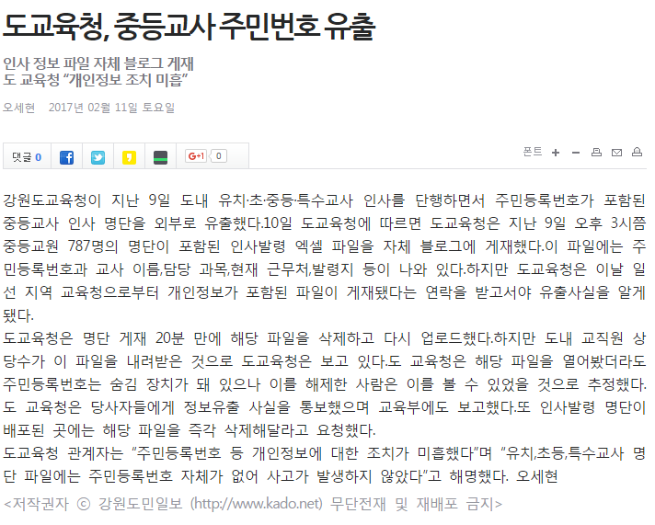
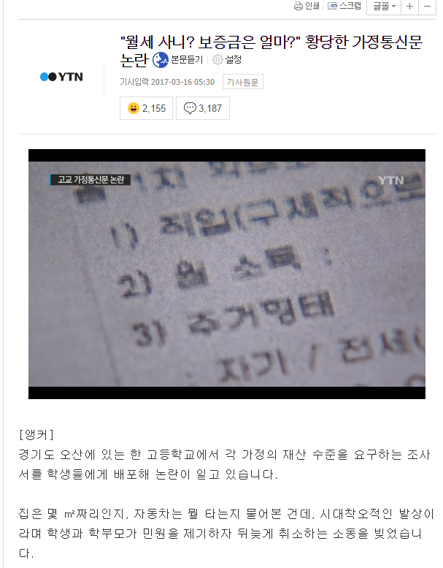
개인정보 관련 최근 언론보도
내부인사 자료 블로그 게재
과도한 개인정보 수집

Slide 38
개인정보보호 분야 주요 지적 사항
1
개인정보 수집 · 이용 미 적정
- 개인정보 수집 · 이용 동의서 미 작성
2
개인정보처리방침 미 적정
- 개인정보보호 종합포털시스템에 등록된 개인정보파일 목록 불일치
- 개인정보 보호책임자 및 담당자 미 수정
개인정보의 안전성 확보 미 조치
- 내부관리 계획 미 수립
- 주민등록번호가 기재된 공문서 직원열람제한 미 설정
3

Slide 39
개인정보보호 분야 주요 지적 사항
4
개인정보 위탁업무 처리 미흡
- 개인정보 처리 업무(졸업앨범 제작, 학생증 제작 등) 위탁하는 경우
위탁계약서 미작성 및 홈페이지 개인정보처리방침 미공개
5
CCTV 설치 · 운영 기준 위반
- 별도망 미 운영(저장장치에 IP 부여 후 교무실에서 모니터링 금지)
- 관리자 패스워드 미 변경 ( 예) 1111, 1234 등)
- 보관 주기(30일) 경과 및 개인영상정보관리대장 미 작성
6
개인정보 제3자 제공 미 적정
- 개인정보 목적외 이용 및 제3자제공 대장 기록 · 관리 미흡

Slide 40
개인정보 보호법을 잘못 해석한 사례
채용관련 서류를 채용 직후 모두 파기한 사례
- 처리목적 달성으로 오해 ➔ 보존기간 경과 후에 파기
* 합격자 뿐만 아니라 탈락자의 서류도 보존 대상에 포함됨
홈페이지 교직원 소개 메뉴를 비공개 처리한 사례
- 교직원의 직,성명을 개인정보로 오해
➔ 직, 성명은 공개가능 정보(공공기관의 정보공개에 관한 법률)
개인정보 수집 시에는 무조건 동의서 징구
- 동의서 필수 징구 오인 ➔ 법률에 의한 경우는 동의 없이 수집 가능
* 법률에 규정이 있어 수집하는 경우는 수집 근거를 명시

Slide 41
개인정보보호를 위한 필수 준수 사항

Slide 42
개인정보 보호를 위한 필수 준수사항
1 |  | 개인정보는 동의 받아 수집하세요 회원가입 등 개인정보를 수집할 때에는 동의를 받으시고, 수집이용 목적, 수집항목, 보유 기간, 거부 시 불이익을 알리고 동의를 받으셔야 합니다.
2 |  | 서비스나 업무처리에 꼭 필요한 최소한의 정보만 수집하세요 개인정보는 서비스나 업무처리에 꼭 필요한 정보만 수집하며, 주민등록번호나 민감정보는 원칙적으로 수집하지 않습니다.
3 |  | 개인정보를 수집한 목적과 다르게 이용하거나 제3자에게 제공하지 마세요 개인정보를 당초 수집 목적과 다르게 이용하거나 제3자에게 제공할 경우에는 반드시 정보주체의 동의를 받아야 합니다.

Slide 43
개인정보 보호를 위한 필수 준수사항
4 |  | 개인정보처리업무 위탁은 반드시 문서로 하고 위탁 사실을 공개하세요 외부에 개인정보의 처리를 위탁하는 경우 홈페이지에 위탁내용과 수탁자를 공개해야 합니다.
5 |  | 개인정보는 안전하게 관리.보관하세요 내부관리계획을 수립하고, 개인정보 접근통제, 암호화, 보안프로그램 등을 설치하고, 개인정보 보관 장소의 출입 통제 또는 잠금장치 등을 마련합니다.
6 |  | 개인정보는 이용 목적이 달성되면 반드시 파기하세요 개인정보의 보유기간이 경과하거나, 개인정보의 처리 목적이 달성되어 더 이상 불필요한 경우 지체 없이 파기하며, 복구 또는 재생되지 않도록 주의합니다.

Slide 44
개인정보 유·노출 방지 실천 수칙
1
소프트웨어(백신·OS)는 최신 상태로 유지
2
비밀번호는 주기적으로 변경
3
개인정보는 반드시 필요 최소한으로 수집
4
암호 대상 개인정보는 반드시 암호화
5
개인정보가 포함된 보조저장매체 반 출·입 통제
6
개인정보가 포함된 문서, 보조저장매체 무단방치 금지
7
파기 시에는 복구·재생되지 않도록 조치
8
P2P 사용 및 공유 설정 금지
9
공개된 무선망 접속·이용 금지

Slide 45
※ 2017. 상반기 정보보안 및 개인정보보호 담당자 연수 자료
- 업무관리시스템 > 업무지원 > 알림판 > 정보보안/개인정보보호
게시판에 탑재

